Slide 1
JSON. XML. Parsers

Slide 2
Рассматриваемые вопросы
JSON
XML
DOM парсер
SAX парсер

Slide 3
JSON
JSON это сокращение от JavaScript Object Notation — формата передачи данных. JSON произошел из JavaScript, но он доступен для использования на многих других языках, включая Python, Ruby, PHP и Java.
Сам по себе JSON использует расширение .json. Когда же он определяется в других файловых форматах, как .html, он появляется в кавычках как JSON строка или может быть объектом, назначенным на переменную. Такой формат легко передавать между сервером и клиентской частью, ну или браузером.
Легкочитаемый и компактный, JSON представляет собой хорошую альтернативу XML и требует куда меньше форматирования контента.
Notes:
Call a subclass method with superclass reference
Compiler error
Subclass methods are not superclass methods

Slide 4
JSON. Синтаксис и структура
Объект JSON это формат данных — ключ-значение, который обычно рендерится в фигурных скобках. Когда вы работаете с JSON, то вы скорее всего видите JSON объекты в .json файле, но они также могут быть и как JSON объект или строка уже в контексте самой программы.
Вот так выглядит JSON объект:
{
  "first_name" : "Sammy",
  "last_name" : "Shark",
  "location" : "Ocean",
  "online" : true,
  "followers" : 987
}
Notes:
Call a subclass method with superclass reference
Compiler error
Subclass methods are not superclass methods

Slide 5
JSON. Синтаксис и структура
Пары ключ-значние разделены двоеточием;
Ключи в JSON находятся с левой стороны от двоеточия, значения с правой;
В каждом объекте, ключи должны быть уникальными;
Значение должно быть одним из шести типов данных: строкой, числом, объектом, массивом, булевым значением или null.
Значения могут состоять их сложных типов данных, таких как JSON объект или массив.
Каждый тип данных, который передается как значения в JSON будет поддерживать свой собственный синтаксис: строки будут в кавычках, цифры нет.
Notes:
Call a subclass method with superclass reference
Compiler error
Subclass methods are not superclass methods

Slide 6
JSON. Синтаксис и структура
В .json файлах мы обычно видим формат нескольких строк, JSON также может быть написан в одну сплошную строку.
{ "first_name" : "Sammy", "last_name": "Shark", "online" : true, }
Работа с JSON в многострочном формате делает его более читабельным, особенно когда мы работаем с большим набором данных. Так как JSON игнорирует пробелы между своими элементами, вы можете разделить их теми же самыми пробелами, чтобы сделать данные более читабельными:
{
  "first_name" : "Sammy",
  "last_name" : "Shark",
  "online" : true
}
Notes:
Call a subclass method with superclass reference
Compiler error
Subclass methods are not superclass methods

Slide 7
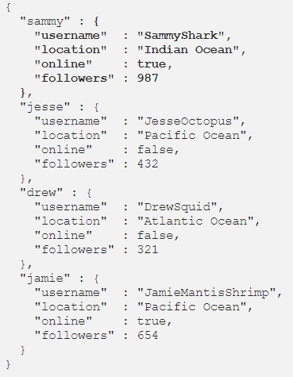
JSON. Вложенные объекты
JSON может содержать другие вложенные объекты в JSON, в дополнение к вложенным массивам. Такие объекты и массивы будут передаваться, как значения назначенные ключам и будут представлять собой связку ключ-значение.
Notes:
Call a subclass method with superclass reference
Compiler error
Subclass methods are not superclass methods

Slide 8
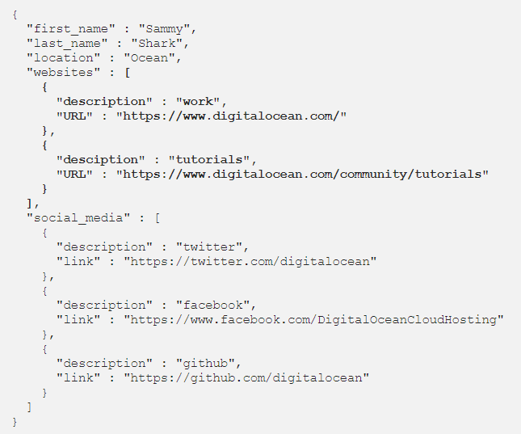
JSON. Вложенные массивы
Данные также могут быть вложены в формате JSON, используя массивы, которые передаются как значения.
Notes:
Call a subclass method with superclass reference
Compiler error
Subclass methods are not superclass methods

Slide 9
JSON. Сравнение с XML
XML расшифровывается как eXtensible Markup Language. Это способ хранения данных, которые могут быть прочитаны как людьми, так и машинами. Формат XML доступен для использования во многих языках программирования.
Во многих случаях, XML очень схож с JSON, но он требует больше писанины, таким образом становясь длиннее и потребляя больше времени для чтения и записи. XML должен быть спарсен с XML парсером, но JSON может быть спарсен стандартным функционалом. Так же, в отличие от JSON, XML не может использовать массивы.
Notes:
Call a subclass method with superclass reference
Compiler error
Subclass methods are not superclass methods

Slide 10
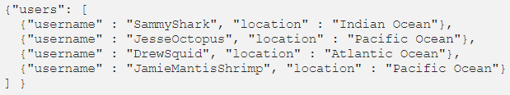
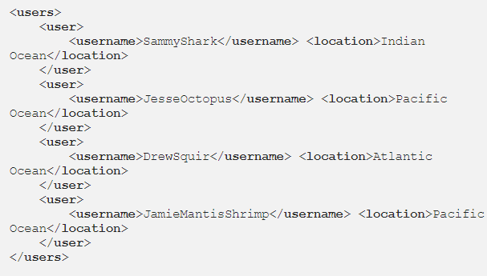
JSON. Сравнение с XML
Notes:
Call a subclass method with superclass reference
Compiler error
Subclass methods are not superclass methods

Slide 11
JSON. Сравнение с XML
JSON более компактный и не требует тегов закрытия как в XML. Более того, XML не может использовать массивы, как в примере с JSON.
Если вы знакомы с HTML, то вы подметите то, что XML выглядит похожим на теги. Хоть JSON компактнее и требует меньше писанины, чем XML, а также быстрее в использовании для многих ситуациях, включая AJAX, вам понадобится понять тип проекта над которым вы работаете, перед принятием решения — какую структуру данных использовать.
Notes:
Call a subclass method with superclass reference
Compiler error
Subclass methods are not superclass methods

Slide 12
JSON. Поддержка
JSON это нейтральный формат для использования и он имеет множество имплементаций для использования во многих языках програмирования. Вы можете увидеть полный список поддерживаемых языков тут:
http://www.json.org/
В большинстве случаев вам не придется писать чистый JSON, но вы будете доставать его из источников данных или конвертировать другие дата файлы в JSON.
Notes:
Call a subclass method with superclass reference
Compiler error
Subclass methods are not superclass methods

Slide 13
Задание
Написать JSON файл, описывающий библиотеку, в которой хранятся книги. Описание книги должно иметь минимум 3 поля. Добавить поле pages, добавить 3 страницы с полем text.
Добавить 3 книги в нашу структуру.
Notes:
Call a subclass method with superclass reference
Compiler error
Subclass methods are not superclass methods

Slide 14
Описание языка XML
XML (расширяемый язык разметки) — это язык программирования, который состоит из объявлений в виде информации и определяющих тегов. С его помощью удобно хранить и передавать любые данные.
Язык не зависит от операционной системы и среды обработки. XML служит для представления неких данных в виде структуры, которую вы можете сами разработать или подстроить под программу или сервис.
Именно поэтому данный язык называют расширяемым, и в этом его главное достоинство, за которое его так ценят.
Notes:
Call a subclass method with superclass reference
Compiler error
Subclass methods are not superclass methods

Slide 15
Плюсы языка XML
легкость чтения, подача в простой форме;
стандартный вид кодировки;
возможность создания разных структур (списков, схем, деревьев);
возможность восстановить данные, которые были сохранены в XML;
возможность обмена данными между любыми платформами;
популярность в разных сферах программирования.
Notes:
Call a subclass method with superclass reference
Compiler error
Subclass methods are not superclass methods

Slide 16
Минусы языка XML
Чрезмерный синтаксис, большое количество сущностей и тегов;
один объект может быть представлен в разных описаниях;
отсутствуют стандартные указания типа объекта.
Notes:
Call a subclass method with superclass reference
Compiler error
Subclass methods are not superclass methods

Slide 17
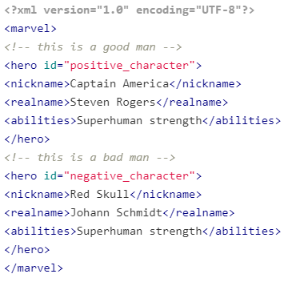
Структура XML
Язык программирования XML может использоваться для группирования любых данных, чтобы создать иерархию или разметку. Структура XML представлена простым самописным синтаксисом:
Notes:
Call a subclass method with superclass reference
Compiler error
Subclass methods are not superclass methods

Slide 18
Структура XML
Теперь разберем этот пример детальнее.
<?xml version="1.0" encoding="UTF-8"?>
Первая строка документа — это XML декларация. Здесь определяется версия XML (version="1.0") и тип кодировки документа (encoding="UTF-8")
Далее описывается корневой элемент документа. Корневой элемент в документе может быть только один, и он будет содержать все ваши данные. Поскольку мы можем сами давать названия тегам, мы использовали <marvel>...</marvel>. Наш документ будет содержать список героев <hero>...</hero>.
Notes:
Call a subclass method with superclass reference
Compiler error
Subclass methods are not superclass methods

Slide 19
Структура XML
Обратите внимание, что в документе можно писать комментарии, но это не обязательное требование. Пример комментария:
<!-- ЗДЕСЬ ВАШ КОММЕНТАРИЙ К КОДУ -->
Notes:
Call a subclass method with superclass reference
Compiler error
Subclass methods are not superclass methods

Slide 20
Структура XML
Далее внутри тега <hero>...</hero> мы описываем каждого героя.
<nickname>...</nickname> - псевдоним героя, <realname>...</realname> - реальное имя героя, <abilities>...</abilities> - суперспособности героя.
Также у тега hero присутствует атрибут (id="positive_character"). Атрибуты предоставляют дополнительную информацию об элементе. Эта информация может быть важна для приложений, которые будут манипулировать этим элементом. Значение атрибута всегда должно заключаться в кавычки. Название атрибута вы можете придумать сами, поскольку язык — расширяемый.
Notes:
Call a subclass method with superclass reference
Compiler error
Subclass methods are not superclass methods

Slide 21
Указатели
Текстовые блоки XML-документа не могут содержать символы, которые используются в написании самого XML:
<
>
&
В таких случаях используются ссылки на символы, которые должны быть заключены между символами & и ;
Например:
&lt; - символ <;
&gt; - символ >;
&amp; - символ &;
Notes:
Call a subclass method with superclass reference
Compiler error
Subclass methods are not superclass methods

Slide 22
Проверка XML на валидность
Синтаксис XML выглядит просто, но не приемлет ошибок. Например, если вы пропишите значение атрибута без кавычек, это вызовет синтаксическую ошибку, поэтому обязательно валидируйте свой файл.
Проверка XML на валидность может быть выполнена с помощью Яндекс.Вебмастер или другого онлайн-сервиса, например, XML Validator.
https://webmaster.yandex.ru/tools/xml-validator/
https://codebeautify.org/xmlvalidator
Notes:
Call a subclass method with superclass reference
Compiler error
Subclass methods are not superclass methods

Slide 23
Валидные XML документы
Валидный XML документ НЕ то же самое, что и синтаксически верный XML документ!
Первое правило для валидного XML документа то, что он должен быть синтаксически верным.
Второе правило — валидный XML документ должен соответствовать определенному типу документов.
Правила, определяющие допустимые элементы и атрибуты для XML документа, часто называются определениями документа или схемами документа.
Notes:
Call a subclass method with superclass reference
Compiler error
Subclass methods are not superclass methods

Slide 24
Схемы XML документа
С XML можно использовать различные типы схем документа:
Оригинальное определение типа документа (DTD)
Более новый тип определений, основанный на XML, это XSD схема.
Notes:
Call a subclass method with superclass reference
Compiler error
Subclass methods are not superclass methods

Slide 25
Схемы XML документа
Схема документа — это самый простой способ предоставить рекомендации по допустимым элементам и атрибутам документа.
Схема документа также предоставляют общие рекомендации, которые могут использоваться другими пользователями и/или разработчиками.
Схема документа предоставляют стандартизацию, которая значительно облегчает жизнь.
Notes:
Call a subclass method with superclass reference
Compiler error
Subclass methods are not superclass methods

Slide 26
Синтаксически верные XML документы
XML документ должен иметь корневой элемент
XML элемент должен иметь закрывающий тег
XML теги регистрозависимы
XML элементы должны соблюдать последовательность вложенности
Значения XML атрибутов должны заключаться в кавычки
Notes:
Call a subclass method with superclass reference
Compiler error
Subclass methods are not superclass methods

Slide 27
Для чего используется язык XML
XML может применяться в любой сфере программирования. Например, иерархии с XML-данными могут использоваться в:
XHTML — для отображения страниц в интернете;
SVG — для описания картинок в векторном формате;
RDF — для описания ресурсов каталогов;
WSDL — для обращения к удаленным программам и веб-сервисам;
OWL — для описания структуры каталогов;
XAML — для описания интерфейса приложений.
Синтаксис XML можно также использовать для представления математических символов, медицинских формул, синтезаторов речи и т.д.
Notes:
Call a subclass method with superclass reference
Compiler error
Subclass methods are not superclass methods

Slide 28
XPath — невероятно гибкий, мощный, и простой инструмент для навигации по документам XML. Используется для быстрого поиска запросов к элементам;
XQuery — язык запросов, разработанный для обработки данных в формате XML;
XSLT — используется для трансформации XML документов в другие форматы (например, для трансформации XML в HTML).
Notes:
Call a subclass method with superclass reference
Compiler error
Subclass methods are not superclass methods

Slide 29
XML и HTML
XML не является заменой HTML.
HTML используется для отображения информации, а XML — для хранения и транспортировки информации. В XML вы изобретаете свои собственные теги, так как в языке нет предопределенных тегов.
В HTML все используемые теги определяются стандартами HTML. В XML-документах могут содержаться любые необязательные описания, чтобы другие приложения могли выполнить проверку его структуры.
Документ XML можно преобразовать в формат HTML. При передаче данных с сервера в браузер этот процесс выполняется автоматически.
Notes:
Call a subclass method with superclass reference
Compiler error
Subclass methods are not superclass methods

Slide 30
Задание
Написать XML файл, описывающий библиотеку, в которой хранятся книги. Описание книги должно иметь минимум 3 тэга, добавить в минимум один тег 2 атрибута.
Добавить 3 книги в нашу структуру.
Notes:
Call a subclass method with superclass reference
Compiler error
Subclass methods are not superclass methods

Slide 31
Парсеры
Парсер - это программное приложение, которое предназначено для того, чтобы анализировать документ - в нашем случае XML-файл - и делать что-то определенное с его информацией. В событийно-базированном API, таком, как SAX, парсер события некоторому слушателю. В древовидно-базированном API , таком, как DOM, парсер строит в памяти дерево данных.
Notes:
Call a subclass method with superclass reference
Compiler error
Subclass methods are not superclass methods

Slide 32
Что такое DOM?
Объект DOM Document является коллекцией узлов или порций информации, организованных в иерархию. Эта иерархия позволяет разработчику двигаться по дереву в поисках нужной информации.
Анализ структуры обычно требует, чтобы был загружен полный документ, и иерархия была построена до начала работы. Поскольку DOM основывается на иерархии информации, про нее говорят, что она древовидно-базированная или объектно-базированная.
Notes:
Call a subclass method with superclass reference
Compiler error
Subclass methods are not superclass methods

Slide 33
Минусы DOM модели
Для больших документов разбор и загрузка полного документа может быть медленной и ресурсоемкой, так что для работы с такими данными могут оказаться лучшими другие средства.
Событийно-базированные модели, например, XML (SAX), работают на потоке данных, обрабатывая его по мере поступления. Событийно-базированный API не создает дерева в памяти, но фактически не позволяет разработчику изменять данные в исходном документе.
С другой стороны, DOM также обеспечивает API, который позволяет разработчику добавлять или удалять узлы в любой точке дерева в надлежащим образом созданном приложении.
Notes:
Call a subclass method with superclass reference
Compiler error
Subclass methods are not superclass methods

Slide 34
Задание
Создать с помощью DOM парсера «библиотеку». (2 книги минимум, книге добавить “id” атрибут, в каждой книге добавить 3 поля минимум)
Написать класс, который выводит всю информацию о вашей книге на экран.
Написать класс, который меняет название каждой книги, добавляет “!” в конец и записывает информацию в отдельный файл.
Notes:
Call a subclass method with superclass reference
Compiler error
Subclass methods are not superclass methods

Slide 35
Что такое SAX?
Simple API for XML или SAX позволяет вам обрабатывать документ по мере его чтения, что устраняет необходимость ожидать с выполнением каких-то действий, пока весь документ не будет сохранен.
SAX является событийно-базированным. Парсер посылает события, такие, как начало и окончание элемента, в обработчик событий, который обрабатывает информацию. Затем с данными имеет дело само приложение. Исходный документ остается без изменений, но SAX обеспечивает средства для манипулирования данными, которые затем могут быть направлены в другой процесс или документ.
Notes:
Call a subclass method with superclass reference
Compiler error
Subclass methods are not superclass methods

Slide 36

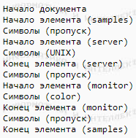
Как работает SAX парсер?
Процессор SAX, анализирующий этот код, будет генерировать следующие события:
Notes:
Call a subclass method with superclass reference
Compiler error
Subclass methods are not superclass methods

Slide 37
Как работает SAX парсер?
Обработка в SAX включает в себя следующие шаги:
Создание обработчика событий.
Создание парсера SAX.
Назначение обработчика событий для парсера.
Разбор документа с посылкой каждого события в обработчик.
Notes:
Call a subclass method with superclass reference
Compiler error
Subclass methods are not superclass methods

Slide 38
За и Против
Преимущества этого вида обработки очень похожи на преимущества потоковых носителей. Анализ может начинаться немедленно, а не ожидать всех данных для обработки. Также поскольку работает с данными по мере их поступления, не требуется сохранять их в памяти. Это огромное преимущество, когда поступают большие документы. Фактически, приложение даже не должно разбирать весь документ; оно может остановиться, когда будут удовлетворены некоторые критерии. В общем случае SAX также значительно быстрее, чем его альтернатива, DOM.
С другой стороны, поскольку приложение не сохраняет каким-либо образом данные, невозможно при помощи SAX делать в них изменения или возвращаться назад по потоку данных.
Notes:
Call a subclass method with superclass reference
Compiler error
Subclass methods are not superclass methods

Slide 39
Как выбрать между SAX и DOM
Назначение приложения: Если вы собираетесь делать изменения в данных и выводить их как XML, то лучше использовать DOM. Нельзя сказать, что вы не можете делать изменения при использовании SAX, но этот процесс значительно более сложен, так как вы должны делать изменения в копии данных, а не в самих данных.
Объем данных: Для больших файлов SAX является лучшим выбором.
Как будут использованы данные: Если будет использована только небольшая часть данных - лучше применить SAX. С другой стороны, если вы знаете, что вам придется ссылаться назад в большом объеме информации, которая уже была обработана, то лучше выбрать DOM.
Требования к быстродействию: реализации SAX обычно быстрее, чем реализации DOM.
Notes:
Call a subclass method with superclass reference
Compiler error
Subclass methods are not superclass methods

Slide 40
Задание
Написать класс, который выводит всю информацию о ваших книгах на экран с помощью SAX парсера.
Notes:
Call a subclass method with superclass reference
Compiler error
Subclass methods are not superclass methods

Slide 41

Вопросы
Notes:
Call a subclass method with superclass reference
Compiler error
Subclass methods are not superclass methods

Slide 42
Спасибо за внимание
Notes:
Call a subclass method with superclass reference
Compiler error
Subclass methods are not superclass methods

